Slide 1
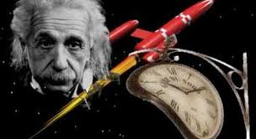
1/36
PHYS137
Cours 4 :
La relativité restreinte
Dr. Barbara PERRI
barbara.perri@universite-paris-saclay.fr
Barbara PERRI
L1, PHYS137, Cours 4 : La relativité restreinte
Université Paris-Saclay
05/10/2023
Notes:
Bonjour à tous, et bienvenue à nouveau en PHYS137.
À la dernière séance, nous avons commencé les découvertes de la physique moderne avec le passage du magnétisme et de l’électricité à l’électromagnétisme. Nous avons vu comment ceci a permis d’expliquer un grand nombre de phénomènes, depuis la Terre jusqu’aux étoiles.
Cependant, les conséquences de l’électromagnétisme vont encore plus loin, car cela a donné naissance à une nouvelle discipline de la physique : la relativité restreinte. Cette discipline, que beaucoup de gens relient aux théories d’Albert Einstein, permet d’apporter un éclairage nouveau sur les notions de temps et d’espace. Nous allons donc essayer de comprendre comment ces différents concepts ont émergé.
Vous avez déjà eu une introduction concernant la relativité générale, qui porte sur les notions de gravitation et de masse, ici nous allons considérer des hypothèses différentes.
Ressources :
https://fr.wikipedia.org/wiki/Relativit%C3%A9_restreinte
http://www.voyagepourproxima.fr/relat.pdf
https://akrajenbrink.weebly.com/uploads/9/6/2/0/96200856/relat.pdf

Slide 2
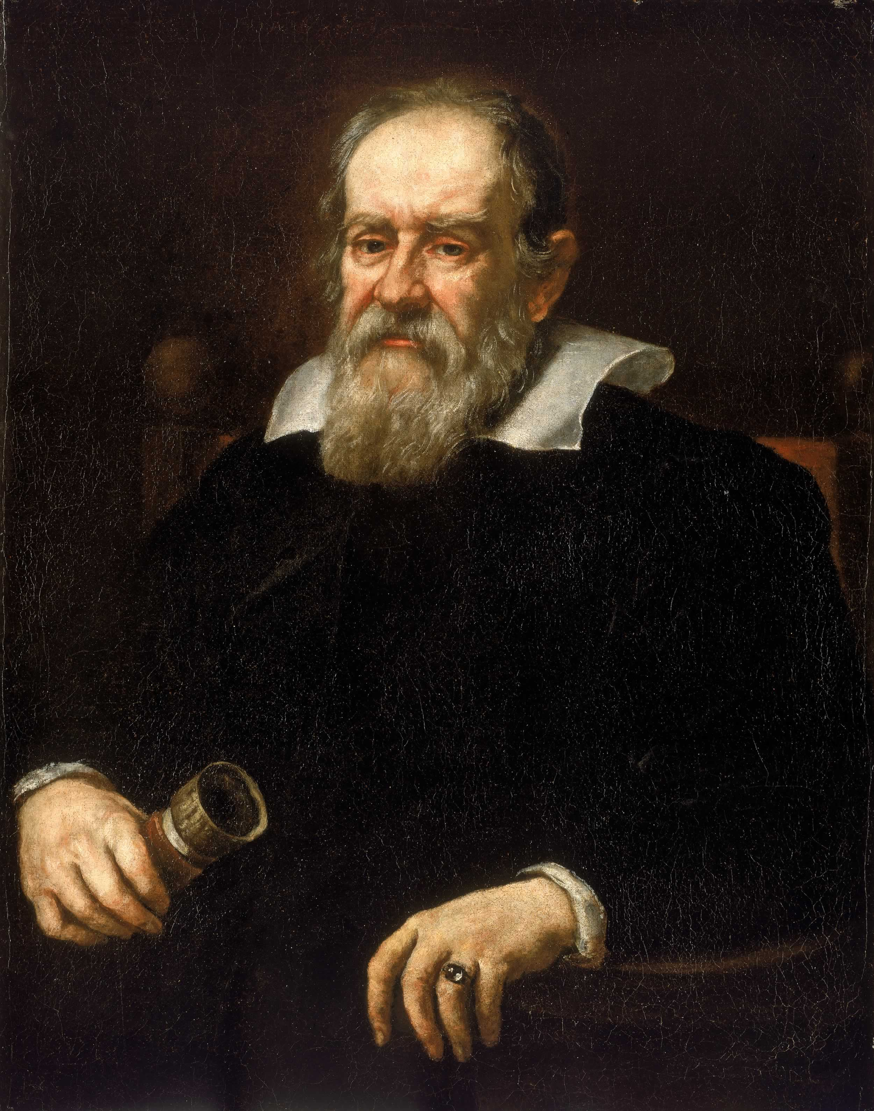
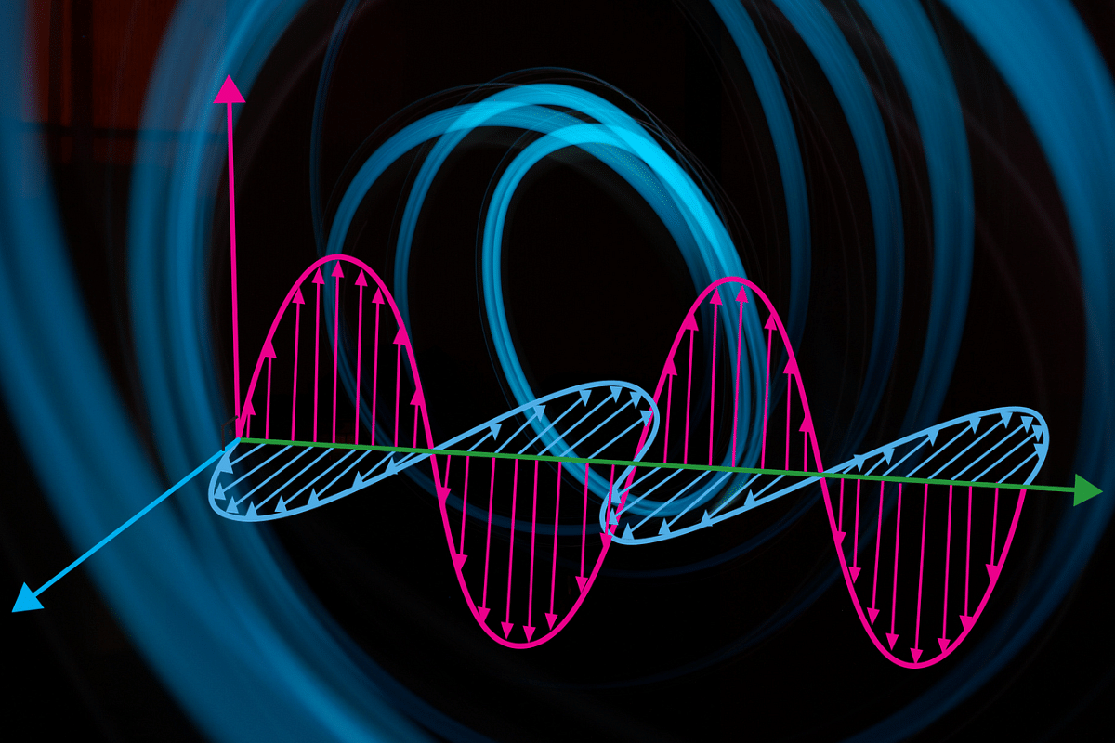
2/36
Introduction
1500
1600
1800
2020
Renaissance
Époque moderne
Époque contemporaine
Relativité Galiléenne
Ondes électromagnétiques
Relativité restreinte
Barbara PERRI
L1, PHYS137, Cours 4 : La relativité restreinte
Université Paris-Saclay
05/10/2023
Notes:
Pour cette séance, nous allons nous concentrer sur des périodes plus récentes de l’histoire. Pas d’Antiquité ou de Moyen-âge, on démarre à la Renaissance pour comprendre le paradigme de la relativité galiléenne qui définissait ce qu’on connaissait à l’époque sur le temps et l’espace.
Ensuite nous allons reprendre les résultats de l’époque moderne sur l’électromagnétisme et essayer de comprendre comment et pourquoi ils entrent en contradiction avec les théories de Galilée.
Enfin, nous allons aborder l’époque contemporaine et l’unification des deux théories grâce à la théorie de la relativité restreinte.
On verra en tout dernier quelques applications à l’astrophysique (mais également à la vie quotidienne, car la relativité restreinte n’est pas si loin de nous en réalité !).

Slide 3
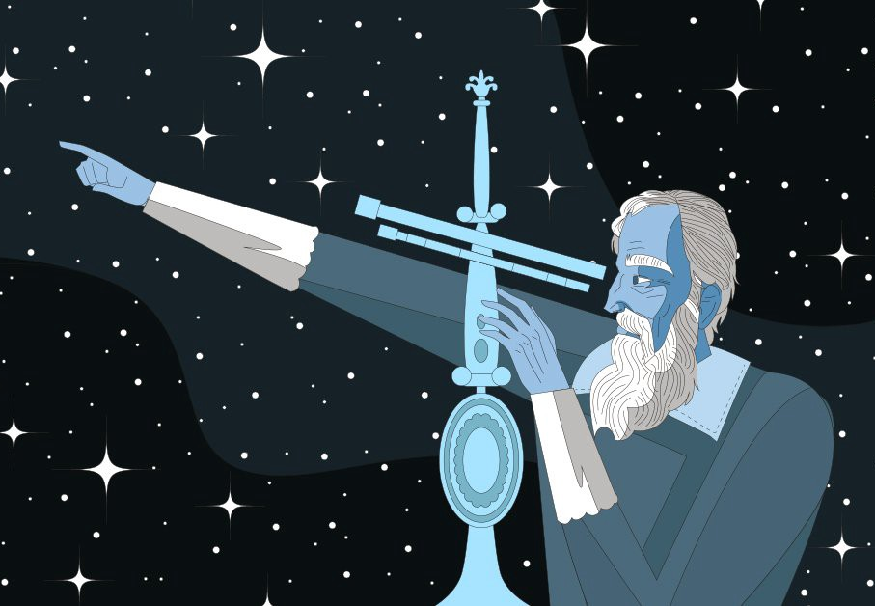
Relativité Galiléenne
Ondes électromagnétiques
Relativité restreinte
Applications astros
3/36
La Relativité Galiléenne
Barbara PERRI
L1, PHYS137, Cours 4 : La relativité restreinte
Université Paris-Saclay
05/10/2023
Notes:
Commençons donc avec la relativité galiléenne.

Slide 4
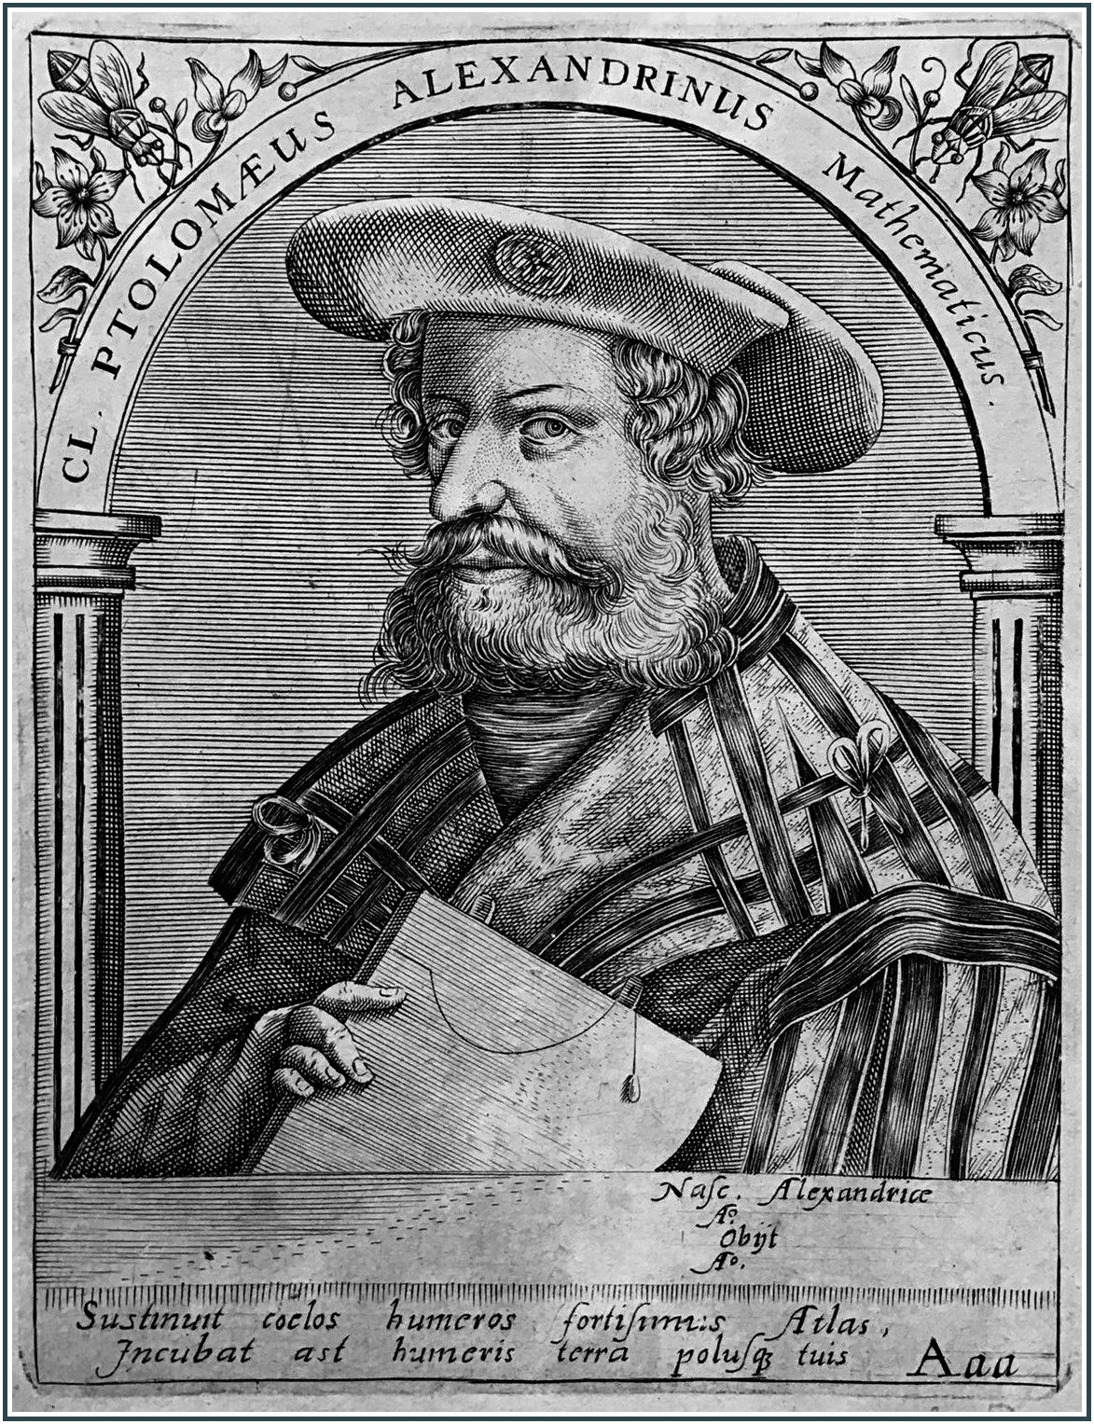
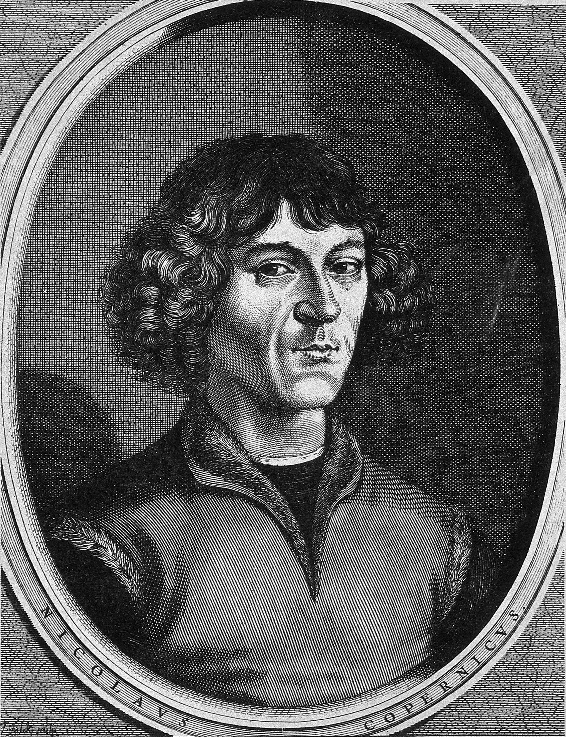
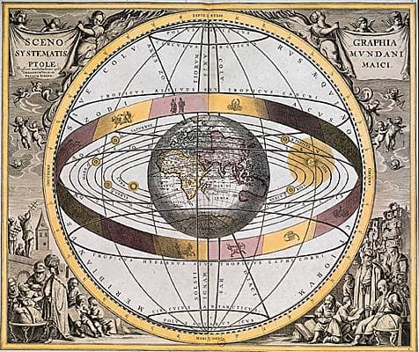
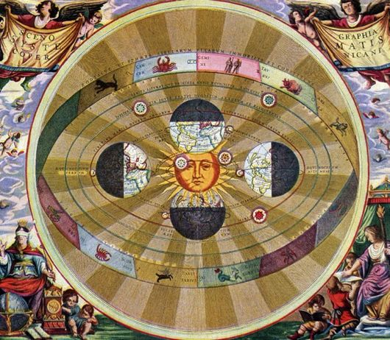
Relativité Galiléenne
Ondes électromagnétiques
Relativité restreinte
Applications astros
4/36
Débat sur les systèmes
Deux visions de l’Univers s’opposent :
1600
Renaissance
Système géocentrique (Ptolémée) :
La Terre est au centre
Système héliocentrique (Copernic) :
Le Soleil est au centre
Argument des géocentristes :
Si la Terre était en mouvement, cela aurait une influence
sur le mouvement des objets (ex : la chute d’un stylo)
1500
Barbara PERRI
L1, PHYS137, Cours 4 : La relativité restreinte
Université Paris-Saclay
05/10/2023
Notes:
A la fin du 16ème siècle, il existe deux systèmes de mondes : le système de Ptolémée (où la Terre est au centre) et le système de Copernic (où le Soleil est au centre). Galilée (1564-1642) était partisan du système Copernicien selon lequel la Terre tourne sur elle-même et autour du Soleil.
Un des arguments des adversaires de Galilée est que si la Terre est en mouvement, on devrait s’en apercevoir : lorsque je lâche un stylo sans vitesse initiale, il retombe à mes pieds. Or, si le mouvement de la Terre existe, il devrait agir sur le stylo pendant sa chute et le stylo ne devrait pas retomber à mes pieds.

Slide 5
Relativité Galiléenne
Ondes électromagnétiques
Relativité restreinte
Applications astros
5/36
Les expériences de Galilée
Galilée est un Copernicien convaincu
→ il étudie la chute des corps pour réfuter le géocentrisme
1600
1200
Renaissance
Si on ne touche pas un objet immobile
→ il reste immobile
Si on ne touche pas un objet en translation rectiligne uniforme
→ il reste en translation rectiligne uniforme
1500
→ L’état de mouvement est en fait pareil à celui de repos !
Barbara PERRI
L1, PHYS137, Cours 4 : La relativité restreinte
Université Paris-Saclay
05/10/2023
Notes:
Pour contrer cet argument, Galilée va étudier la chute des corps en utilisant des plans inclinés et des billes. On sait que si on n’exerce aucune action sur un corps immobile, alors il va rester immobile. Galilée montre que si on n’exerce aucune action sur un corps en mouvement rectiligne uniforme (demander aux étudiants ce que c’est), alors le corps continue de se déplacer selon un mouvement rectiligne uniforme. Pour Galilée, l’état de mouvement est pareil à l’état de repos. Il est impossible de mettre en évidence le mouvement d’un référentiel par des expériences à l’intérieur de ce référentiel : si on réalise une expérience comme lâcher un stylo, il retombera à nos pieds que l’on soit dans un référentiel immobile ou dans un référentiel en mouvement.

Slide 6
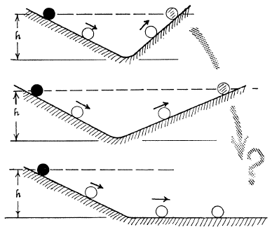
Relativité Galiléenne
Ondes électromagnétiques
Relativité restreinte
Applications astros
6/36
Le principe d’inertie
Principe d’inertie :
Un corps soumis à aucune force est :
soit au repos,
soit en translation rectiligne uniforme.
1800
Époque moderne
1630
1600
Ce qui est important, c’est la quantité de mouvement ($p=mv$)
Ce sera la base pour la mécanique classique de Newton (3 lois)
Barbara PERRI
L1, PHYS137, Cours 4 : La relativité restreinte
Université Paris-Saclay
05/10/2023
Notes:
Le principe d’inertie avait été envisagé avant Galilée, mais c’est lui qui l’a formalisé. Il s’énonce de la manière suivante : Un corps qui n’est soumis à aucune force est soit au repos, soit en mouvement rectiligne uniforme. Tant que le corps ne subit pas de force, il persévère donc dans ce mouvement.
Pour en arriver à cette conclusion, Galilée réalise des expériences avec des plans inclinés et des billes. Il se rend compte que si le plan est relevé, alors la bille va chercher une position de repos (sous le coup de la gravité). Si le plan est horizontal, alors la bille va continuer à rouler (puisqu’elle ne subit plus la gravité).
En réalité, la plupart des systèmes ne sont pas isolés car les corps en mouvements subissent des forces de frottement (explication plus tardive avec la mécanique de Newton).
Puisque la masse de l’objet d’expérience ne varie pas, ainsi que sa vitesse, leur produit ne change pas au cours du temps. Ce produit est nommé quantité de mouvement, ou impulsion, ce dernier terme étant préférable maintenant. Il en résulte le principe de la conservation de la quantité de mouvement. Si un système est constitué de deux corps, la quantité de mouvement totale du système est la somme des quantités de mouvements des deux corps. C’est elle qui se conserve. S’il y a
interaction entre les deux corps, leurs vitesses peuvent changer, mais de telle manière que la quantité de mouvement totale du système reste inchangé. De là découle le principe de l’action et de la réaction. La conservation de la quantité de mouvement est l’un des grands principes de la physique.

Slide 7
Relativité Galiléenne
Ondes électromagnétiques
Relativité restreinte
Applications astros
7/36
Notion de référentiel
1800
Époque moderne
Galilée définit pour la première fois la notion de référentiel :
origine (observateur),
axes (espace en 3D),
vitesse (mouvement),
horloge (temps).
R : (x, y, z, t)
Il définit alors un référentiel galiléen (ou inertiel)
comme un référentiel où le principe d’inertie est vérifié
(donc lui-même immobile ou en translation rectiligne uniforme)
1600
Barbara PERRI
L1, PHYS137, Cours 4 : La relativité restreinte
Université Paris-Saclay
05/10/2023
Notes:
Galilée introduit donc de manière formelle la notion de référentiel. Vous avez déjà probablement vu ce concept, mais rappelons sa défintion propre.
Un référentiel est comme son nom l’indique une référence permettant d’étudier chaque objet ou mouvement par rapport à lui. Cela signifie qu’un mouvement n’a pas de sens en soi, pour le comprendre pleinement il faut forcément le définir par rapport à un référentiel.
Petit rappel sur les référentiels : un référentiel permet de décrire et de situer un évènement dans l’espace-temps. Un évènement est quelque chose qui se passe à un temps précis et à un endroit précis de l’espace (c’est à dire, je fais tomber un stylo au sol, à une heure précise). Les coordonnées d’un évènement prennent généralement la forme (x,y,z,t). Le référentiel permet d’attribuer des coordonnées aux évènements : référentiel = grille géante en 3D avec des horloges en chaque point de la grille.
Pour définir un référentiel, il faut forcément une origine spatiale (ce qu’on appelle un observateur), des axes pour définir l’espace (3 en 3D), la vitesse du référentiel pour savoir s’il est en mouvement, un temps associé (ce qu’on appelle une horloge). À la fin, on obtient un repère en 4 dimensions pour le temps et l’espace.
NB : à l’époque de Galilée, on suppose que le temps est le même partout, donc en général la définition de l’horloge est purement symbolique

Slide 8
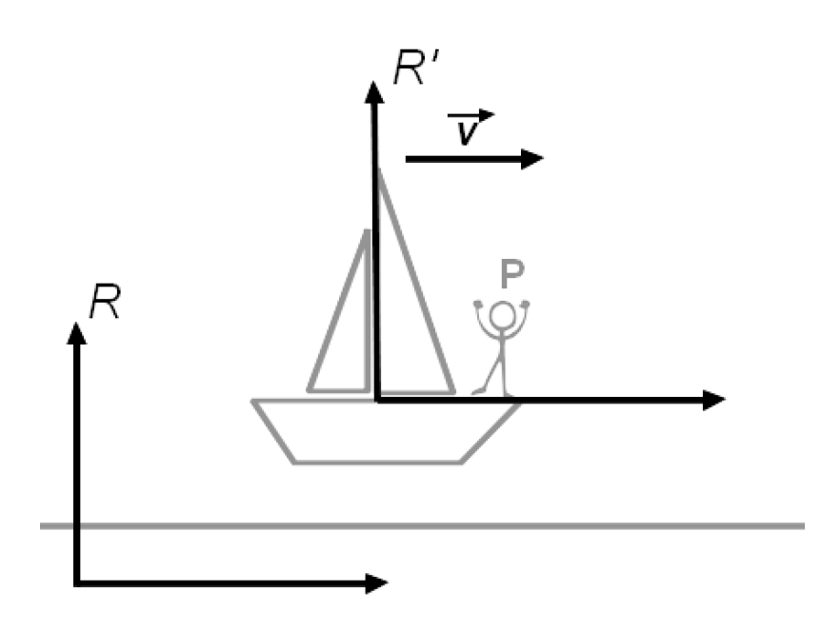
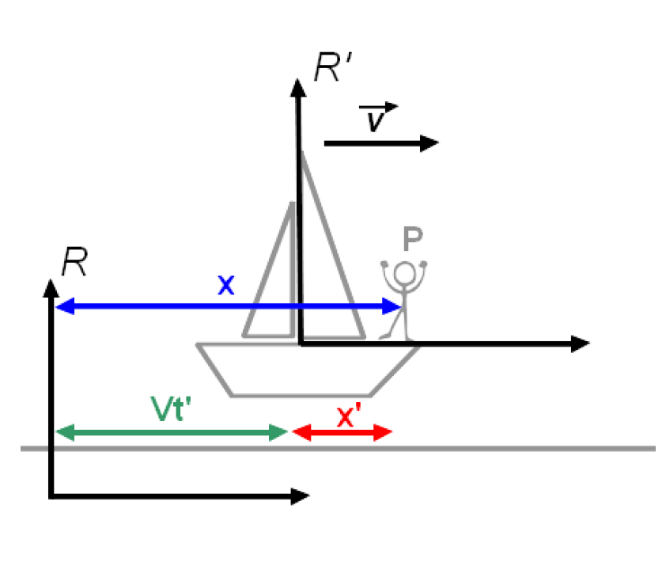
Relativité Galiléenne
Ondes électromagnétiques
Relativité restreinte
Applications astros
8/36
La transformation de Galilée
Comment passer d’un référentiel à un autre ?
→ la transformation de Galilée
1800
Époque moderne
Référentiel R fixe
Référentiel R’ à vitesse v
P : (x, y, t) dans R, (x’, y’, t’) dans R’
→ comment relier x et x’ ?
On voit que y = y’
On suppose que t = t’
→ x = vt + x’
1630
1600
Barbara PERRI
L1, PHYS137, Cours 4 : La relativité restreinte
Université Paris-Saclay
05/10/2023
Notes:
On peut maintenant se demander légitimement si deux scientifiques qui étudient la même expérience depuis deux référentiels différents voient la même chose. Est-ce que les lois qu’ils ont trouvées, chacun dans leur référentiels sont compatibles ? Est-ce qu’en connaissant une loi dans un référentiel R, on peut en déduire la loi correspondante dans un référentiel différent R’, où personne n’a fait d’expériences ? Pour répondre à ces questions, il faut savoir comment passer d’un référentiel à l’autre.
La transformation de Galilée permet de calculer les coordonnées dans un référentiel R, d’un point du référentiel R’, en translation uniforme par rapport à R :
Soit un référentiel R et un référentiel R’, se déplaçant à une vitesse constante v par rapport à R. Le point P a les coordonnées (x,y,z,t) dans le référentiel R et les coordonnées (x’,y’,z’,t’) dans le référentiel R’. Il faut normalement distinguer t et t’ mais puisque les horloges mécaniques n’ont jamais montré de différence de marche, rien ne nous permet de distinguer t et t’ dans cette expérience.
L’abscisse de P dans R est x (segment bleu). Mais c’est aussi la somme du segment vert et du segment rouge. Le segment vert est la distance parcourue par le référentiel R’ pendant un temps t’ depuis l’origine du temps (où les origines des référentiels coïncidaient). Le second segment est l’abscisse x’ de P dans le référentiel R’. Donc x = x’ + v t’. C’est la transformation de Galilée !
Puisque la vitesse v est orientée selon Ox uniquement, les deux autres coordonnées sont les mêmes.

Slide 9
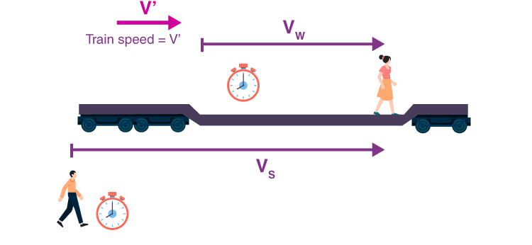
Relativité Galiléenne
Ondes électromagnétiques
Relativité restreinte
Applications astros
9/36
L’addition des vitesses
Une autre conséquence du principe de relativité est l’addition des vitesses
1800
U
R’
A
Époque moderne
R
1630
Si A se déplace à la vitesse V’ dans R’, et que R’ est en translation rectiligne uniforme à la vitesse U par rapport à R :
→ vitesse V de A dans R = V’ + U
1600
Barbara PERRI
L1, PHYS137, Cours 4 : La relativité restreinte
Université Paris-Saclay
05/10/2023
Notes:
L’addition des vitesses découle de la transformation de Galilée. On considère un référentiel au repos R et un référentiel R’ en mouvement rectiligne uniforme à la vitesse V par rapport à R. Maintenant, imaginons qu’un point se déplace à la vitesse u dans le référentiel R’. Quelle sera sa vitesse v’ dans le référentiel R?
En utilisant la transformation de Galilée, on peut montrer que : v’ = v + U

Slide 10
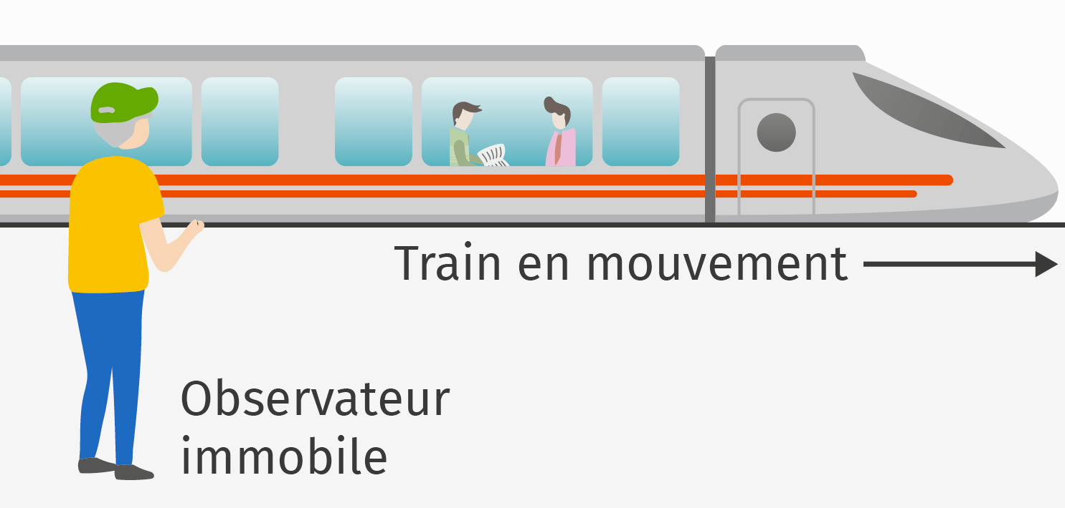
Relativité Galiléenne
Ondes électromagnétiques
Relativité restreinte
Applications astros
10/36
Principe de relativité (par Galilée)
Principe de relativité :
Si deux référentiels sont animés d’un mouvement rectiligne uniforme l’un par rapport à l’autre, alors les lois de la physique sont les mêmes dans les deux
1800
Époque moderne
1630
Les vitesses n’ont pas de sens absolu, elles sont relatives
Ceci annule l’argument des géocentristes
(à condition que la Terre ait un mouvement rectiligne uniforme)
1600
Barbara PERRI
L1, PHYS137, Cours 4 : La relativité restreinte
Université Paris-Saclay
05/10/2023
Notes:
Principe de relativité (1632) : Si deux référentiels sont animés d’un mouvement rectiligne uniforme l’un par rapport à l’autre, les lois de la physique sont les mêmes dans les deux référentiels.
Prenons l’exemple (connu mais perturbant) d’un train au départ d’une gare. Dans le référentiel du passager sur le quai, c’est le train qui avance. Mais dans le référentiel des passagers dans le train, c’est le quai qui recule. On sait qu’en pratique c’est le train qui se déplace à cause de l’énergie dépensée pour avancer, mais ce que Galilée dit, c’est que tant que les deux ont un mouvement rectiligne uniforme, alors ça ne change rien du point de vue des équations et de la physique, les deux points de vue sont parfaitement équivalents.
S’il n’y a aucune différence entre les lois de la physique dans un référentiel en mouvement rectiligne uniforme (vitesse constante) et les lois de la physique dans un référentiel fixe, c’est parce que les vitesses n’ont pas de sens absolu, elles sont relatives. Un homme assis dans un train sera immobile par rapport au train en mouvement, mais il sera en mouvement par rapport à un observateur dans la gare. Mêmes avachi sur un siège d’amphi, les étudiants ne sont pas immobiles, ils se déplacent par exemple à 30 km/s par rapport au Soleil ! Le Soleil lui-même se déplace dans la galaxie à 230km/s et la Voie lactée se précipite vers Andromède à 400 km/s.
Ceci permet donc d’annuler l’argument des géocentristes : que la Terre soit immobile ou en mouvement rectiligne uniforme, les lois de la physique seront les mêmes, le stylo retombera toujours à la verticale.

Slide 11
Relativité Galiléenne
Ondes électromagnétiques
Relativité restreinte
Applications astros
11/36
Conclusions de Galilée
Résumé des principales conclusions de Galilée :
1800
Quantité | Propriété
Lois physiques | Identiques dans référentiels galiléens
Changement de référentiel | Transformation de Galilée
Vitesses | Relatives + Additives
Distances | Invariantes
Durées | Invariantes
Époque moderne
1630
1600
→ Tout ceci forme la base de la mécanique classique (ou newtonienne)
Barbara PERRI
L1, PHYS137, Cours 4 : La relativité restreinte
Université Paris-Saclay
05/10/2023
Notes:
Pour tous les référentiels en mouvement rectiligne uniforme, les résultats des expériences sont les mêmes et les lois de la physique sont les mêmes.
Les expériences de Galilée lui ont permis de définir le principe d’inertie : un corps en mouvement, s’il ne subit aucune force extérieure, continue ce mouvement dans la même direction, à vitesse constante.
On peut changer de référentiel grâce à la Transformation de Galilée.
Les vitesses sont relatives.
On peut déterminer la vitesse d’un objet dans n’importe quel référentiel grâce à la loi de composition des vitesses : v’ = v + U
Les distances et les durées sont invariantes. Dans la physique de Galilée, l’espace et le temps sont absolus.
La Relativité Galiléenne sera utilisée et formulée par Newton, par Kepler et bien d’autres pour décrire les lois de la Mécanique classique. Grâce à ces lois, il va devenir possible de décrire la trajectoire d’un boulet de canon ou des planètes orbitant autour du soleil, et même de prédire les éclipses avec une précision de quelques secondes (la théorie de la Lune sera améliorée par Brown en 1930). Alors, pourquoi changer une équipe qui gagne ? Le problème n’est pas venu de la Mécanique, mais de l’Electricité. Plus précisément, de la théorie de l’Electromagnétisme achevée par Maxwell.

Slide 12
12/36
Exercices et TDs
Barbara PERRI
L1, PHYS137, Cours 4 : La relativité restreinte
Université Paris-Saclay
05/10/2023
Notes:
Exercice 1 : référentiels galiléens

Slide 13
Relativité Galiléenne
Ondes électromagnétiques
Relativité restreinte
Applications astros
13/36
Les ondes électromagnétiques
Barbara PERRI
L1, PHYS137, Cours 4 : La relativité restreinte
Université Paris-Saclay
05/10/2023
Notes:
On va donc reprendre les résultats de l’électromagnétisme, et comprendre comment ils entrent en conflit avec les conclusions de Galilée.

Slide 14
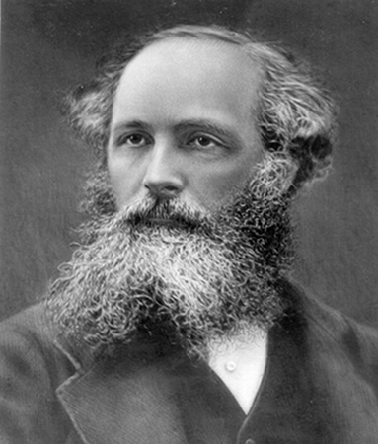
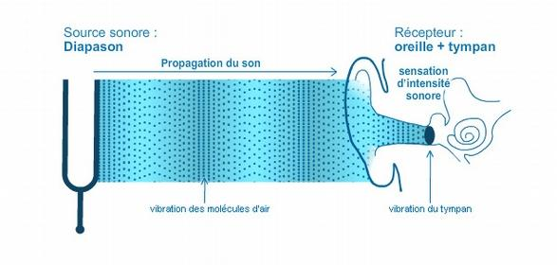
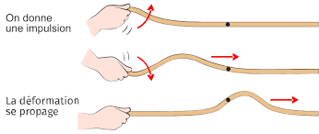
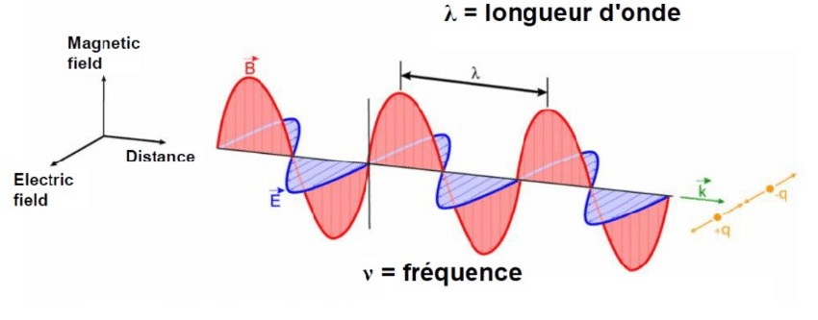
Relativité Galiléenne
Ondes électromagnétiques
Relativité restreinte
Applications astros
14/36
Les ondes de Maxwell
Maxwell interprète les champs électriques et magnétiques sous la forme d’ondes
2020
Époque contemporaine
1860
1670
[A. Bordenave, 2019]
1800
Il prédit que leur vitesse sera celle de la lumière : $c^{2}=\frac{1}{μ_{0}ε_{0}}$
En revanche il pense qu’il leur faut un milieu de propagation = éther
Barbara PERRI
L1, PHYS137, Cours 4 : La relativité restreinte
Université Paris-Saclay
05/10/2023
Notes:
Maxwell interprète mécaniquement les phénomènes électromagnétiques comme des ondes. Tout comme les autres ondes mécaniques (par ex. le son), les ondes électromagnétiques doivent avoir un milieu dans lequel se propager : c’est le rôle de l’éther, matière idéale censée remplir l’espace. Les équations de Maxwell sont plus simples lorsqu’elles sont écrites pour un observateur immobile par rapport à l’éther : l’éther constituerait donc un référentiel privilégié, par rapport auquel on pourrait déterminer tous les mouvements. (Cette définition va à l’encontre de la relativité Galiléenne,
d’après laquelle il n’existe pas de référentiel absolu).
Maxwell prédit également l’existence d’ondes de nature électromagnétique se propageant à une vitesse proche de celle de la lumière. Ces ondes sont associées pour lui à l’oscillation rapide d’un champ électrique et d’un champ magnétique. Si on reprend les équations de Maxwell-Ampère où epsilon0 est la permittivité (du vide, mais au moment d’énoncer les équations, l’éther) introduite en électrostatique par la loi de Coulomb, une constante physique, et mu0 la perméabilité magnétique (du vide/à ce moment, l’éther). Ces deux constantes en fait introduisent la vitesse de propagation des ondes électromagnétiques.

Slide 15
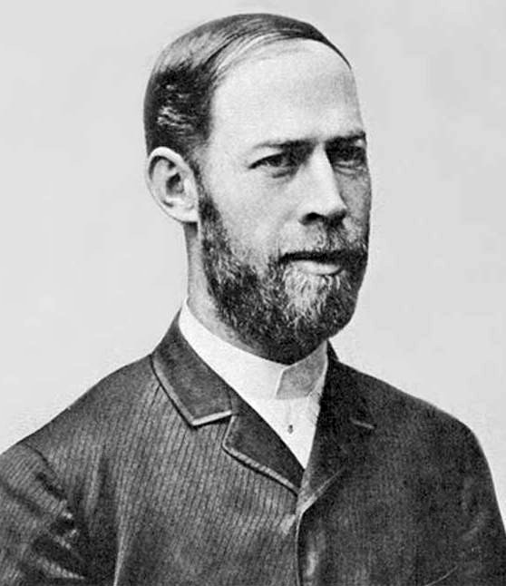
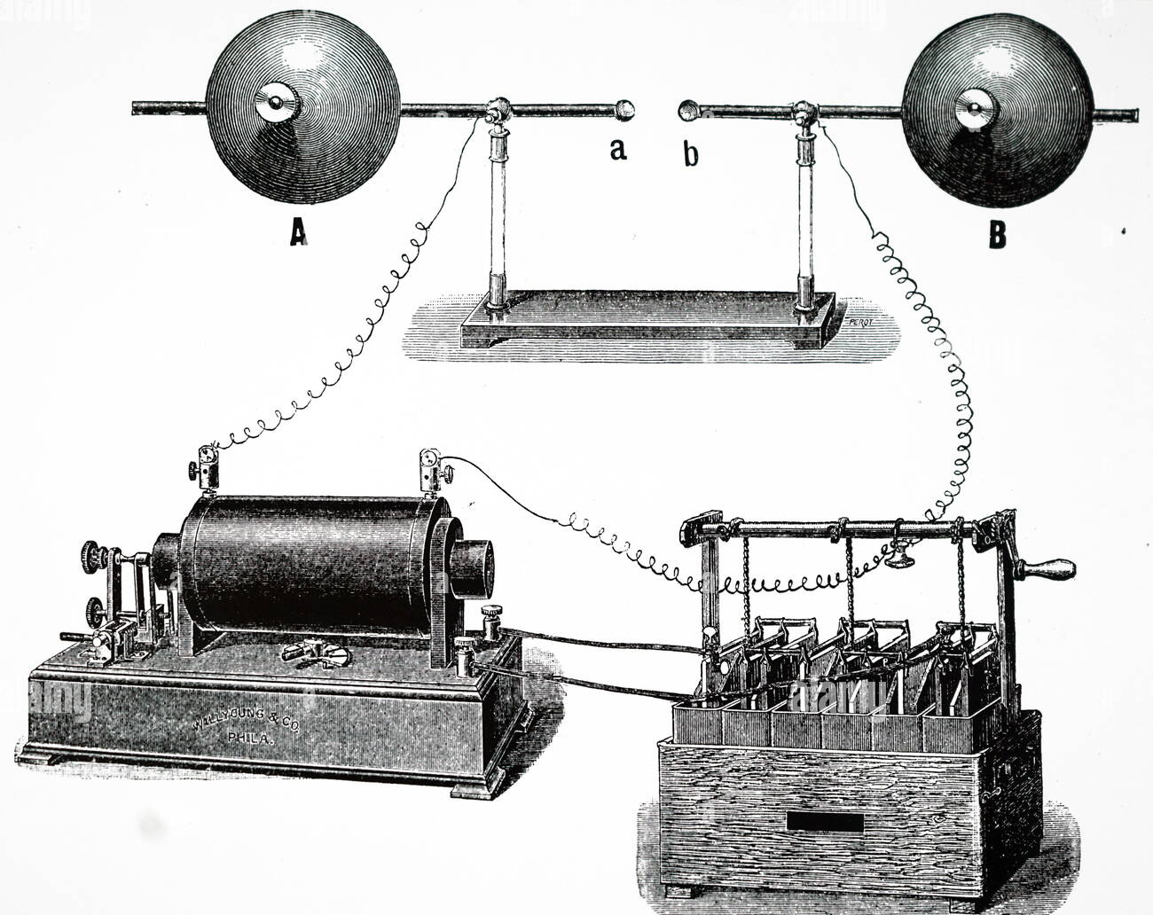
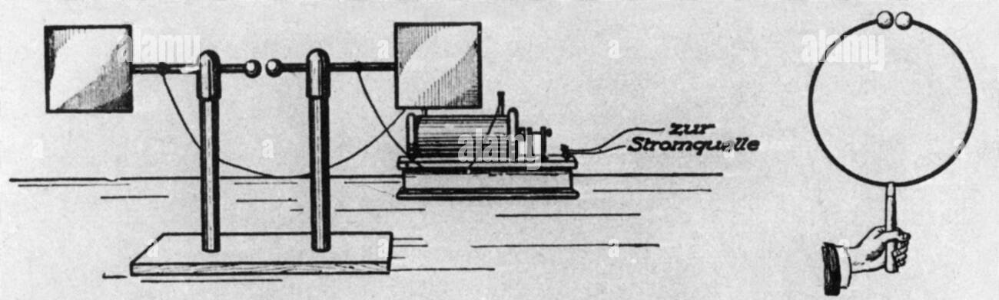
Relativité Galiléenne
Ondes électromagnétiques
Relativité restreinte
Applications astros
15/36
L’expérience de Hertz
C’est Heinrich Hertz qui va prouver
l’existence des ondes électromagnétiques
2020
1740
Époque contemporaine
1880
→ Il démontre que ce sont bien des ondes, car elles ont les mêmes propriétés que les ondes lumineuses (réflexion sur un miroir, polarisation, diffusion...)
→ Il démontre que ces ondes voyagent bien à la vitesse de la lumière
1800
Barbara PERRI
L1, PHYS137, Cours 4 : La relativité restreinte
Université Paris-Saclay
05/10/2023
Notes:
L’expérience de Hertz entre 1886 et 1888 prouvant l’existence réelle des ondes électromagnétiques prédites par Maxwell est la suivante :
Hertz réalise un oscillateur en utilisant une bobine et un condensateur composé de deux sphères de cuivre. Ces sphères sont reliées par une tige conductrice, interrompue en son milieu par un petit intervalle. Les charges s’accumulent dans les grandes sphères jusqu’au moment où des étincelles éclatent entre les deux tiges. Il se produit alors une série d’oscillations du courant entre les deux sphères.
Hertz remarque que la fréquence des étincelles est indépendante de la fréquence de la bobine. Il estime que la fréquence des oscillations provoquées par son montage est de l’ordre de cent millions de périodes par seconde.
Les oscillations du courant électrique dans ce montage vont générer une onde qu’il détecte avec un résonateur : un anneau métallique presque refermé. Le courant généré par l’onde va provoquer une autre étincelle dans le résonnateur.
Son expérience montre les ondes électromagnétiques sont émises par des charges électriques accélérées (ex : courant oscillant dans une antenne d’émission) et une onde électromagnétique peut mettre en mouvement des charges électriques (ici les ondes radios créent un courant dans l’antenne de réception).
Hertz va continuer son exploration des ondes produites par son oscillateur : ces ondes peuvent être réfléchies par des miroirs en zinc, polarisées, diffusées. . . toutes les expériences classiques d’optique sur les rayons lumineux peuvent être répétées sur ces ondes. Les ondes possèdent également le même indice de réfraction que la lumière. Toutes ces coïncidences rendent très probable la théorie de Maxwell et semblent autoriser Hertz à considérer les radiations électriques comme des
radiations lumineuses de grande longueur d’onde.
Ajoutons que Hertz, par des expériences d’interférences, a pu mesurer la vitesse de propagation de ces ondes et vérifier qu’elle est bien celle de la lumière comme l’avait prédit Maxwell.

Slide 16
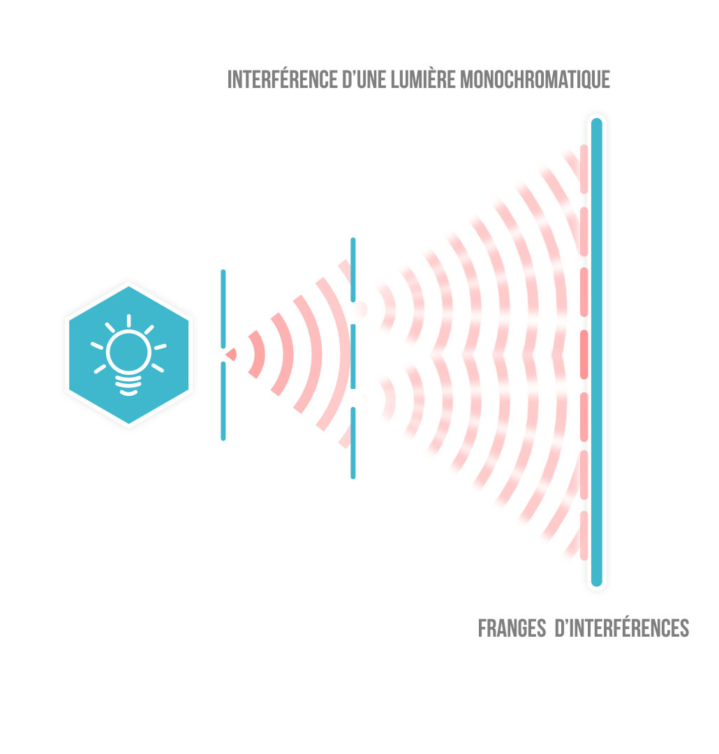
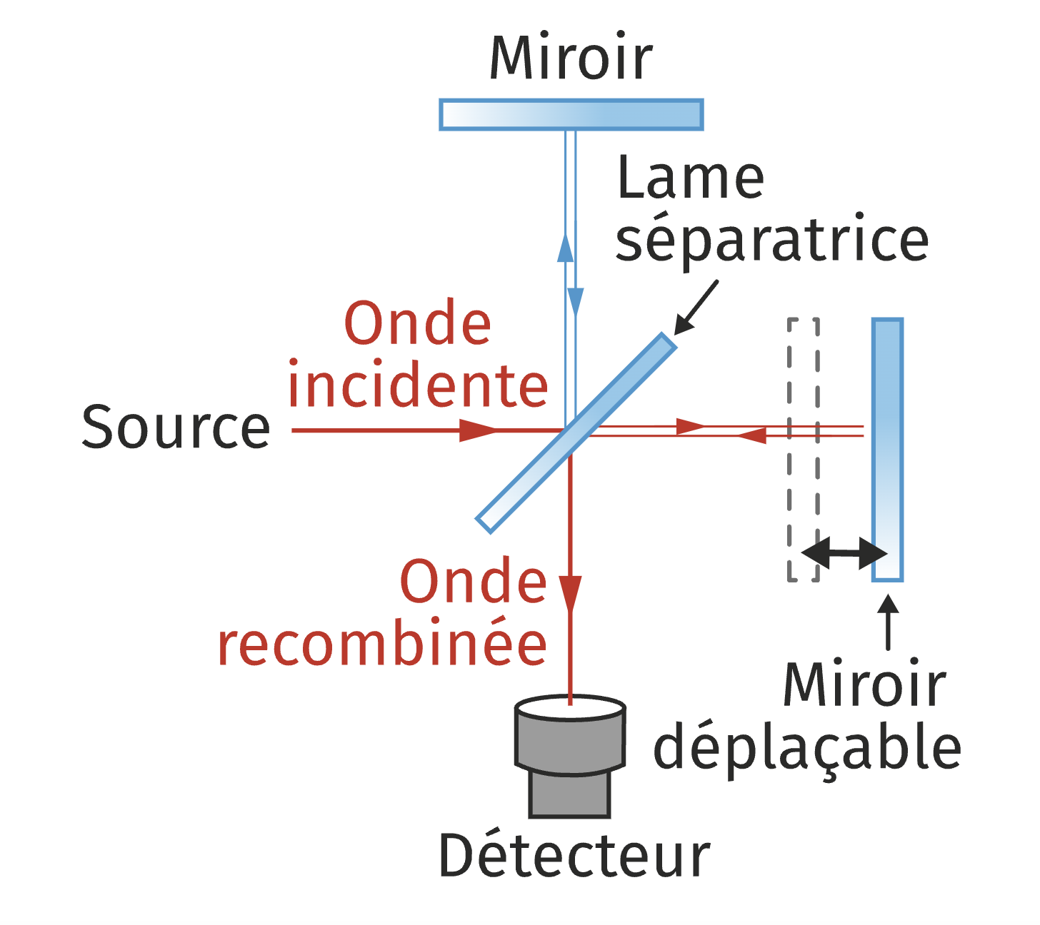
Relativité Galiléenne
Ondes électromagnétiques
Relativité restreinte
Applications astros
16/36
Principe d’interféromètre
Un interféromètre permet de mesurer le décalage entre deux ondes lumineuses
2020
1740
Époque contemporaine
1880
→ En mesurant l’écart entre les franges d’interférence, on peut en déduire l’écart de temps entre les deux ondes, et donc leur vitesse
1800
Barbara PERRI
L1, PHYS137, Cours 4 : La relativité restreinte
Université Paris-Saclay
05/10/2023
Notes:
Puisque les équations de Maxwell, et donc l’existence des ondes électromagnétiques, ont été validées, les scientifiques de l’époques sont persuadés de l’existence de l’éther, milieu dans lequel elles se propagent.
Pour comprendre l’expérience qui a essayé de détecter l’éther, il faut d’abord comprendre le principe d’interférométrie. Un interféromètre est un instrument permettant de mesurer le décalage entre deux ondes lumineuses. Pour cela, on utilise une source qui va générer une onde incidente. Cette onde va rencontrer une lame séparatrice qui va générer deux ondes : une partie de l’onde est déviée vers un miroir (celui du haut) qui est à une distance fixe, elle va donc parcourir une distance connue avant de revenir vers la lame séparatrice ; l’autre partie est transmise vers un miroir déplaçable, ce qui fait qu’elle va parcourir une distance qu’on peut modifier. Les deux ondes sont ensuite recombinées avant d’être observées par un détecteur. Le résultat crée une figure d’interférence : si les ondes ont la même fréquence, elles s’additionnent (interférence constructive) sinon elles se soustraient (interférence destructive). Le résultat est donc une succession de franges, dont l’écart est lié au décalage temporel entre les deux ondes, et donc à leur vitesse.

Slide 17
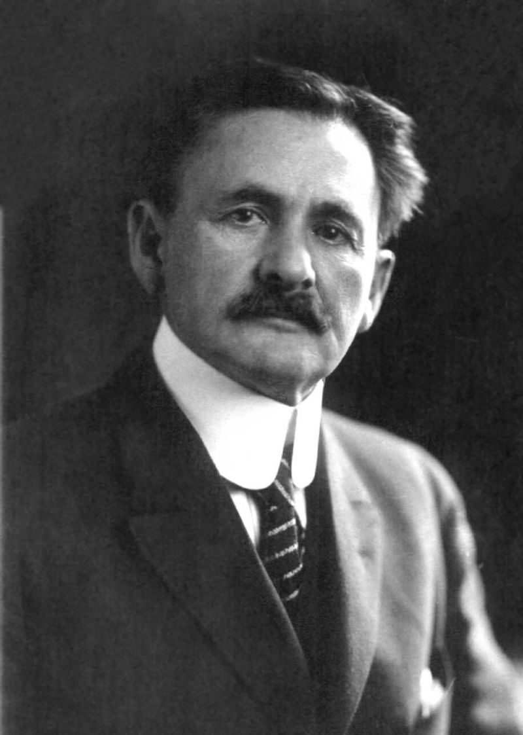
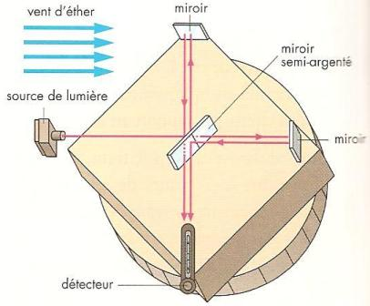
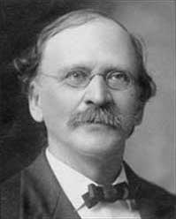
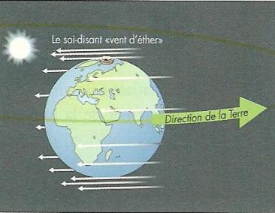
Relativité Galiléenne
Ondes électromagnétiques
Relativité restreinte
Applications astros
17/36
L’expérience de Michelson et Morley
Michelson et Morley veulent démontrer l’existence de l’éther
→ ils supposent que la vitesse de la lumière sera différente en fonction de la direction du vent d’éther
2020
1740
Époque contemporaine
1880
Problème : la vitesse de la lumière est la même dans toutes les directions !
L’éther n’existe pas ! (résultat négatif célèbre)
1800
Barbara PERRI
L1, PHYS137, Cours 4 : La relativité restreinte
Université Paris-Saclay
05/10/2023
Notes:
En 1881, Abraham Michelson, seul dans un premier temps, puis à l’aide de son collègue Edward Morley, montent une expérience permettant de démontrer l’existence de l’éther en mesurant la vitesse relative de la Terre par rapport à l’éther. Concrètement, l’expérience de Michelson et Morley a pour but de mettre en évidence la différence de vitesse de la lumière entre deux directions perpendiculaires. Ils s’attendaient à observer une variation du temps mis par la lumière à parcourir
des distances identiques en longueurs, selon que les parcours sont dans le sens ou perpendiculaire au vent d’éther. Ces différences de temps de parcours sont une conséquence de la loi d’additivité des vitesses de la mécanique classique.
Le montage de "Michelson et Morley" est un interféromètre qui recombine un rayon issu d’une source unique et dirigé dans les deux directions perpendiculaires au moyen d’un miroir semi-réfléchissant. La différence de vitesse devrait pouvoir se mesurer par l’observation des franges d’interférence obtenues (on ne mesure pas le temps de parcours directement par la différence de temps de parcours entre les 2 rayons est extrêmement faible, de l’ordre de 10^-15s). Le déphasage
d’une onde par rapport à l’autre nous donne une information sur le retard entre les deux ondes.
Cependant, malgré plusieurs tentatives, Michelson et Morley découvrent que la vitesse de la lumière est la même dans les deux directions et n’arriveront jamais à mettre en évidence l’existence de l’éther ou à calculer la vitesse de la Terre par rapport à ce milieu.
Ce résultat négatif restera célèbre dans l’histoire de la physique : l’expérience en elle-même est réussie, mais c’est l’hypothèse de départ qui était fausse. Elle va conduire les physiciens à remettre en cause le concept de l’éther alors qu’elle prévoyait de prouver son existence.

Slide 18
Relativité Galiléenne
Ondes électromagnétiques
Relativité restreinte
Applications astros
18/36
Conclusions de Michelson et Morley
Michelson et Morley démontrent qu’il est impossible
de dépasser la vitesse de la lumière
→ Ils contredisent directement la loi d’additivité des vitesses de Galilée !
2020
Quantité | Propriété (Galilée) | Propriété (M&M)
Lois physiques | Identiques dans référentiels galiléens | Identiques dans référentiels galiléens
Changement de référentiel | Transformation de Galilée | Transformation de Galilée
Vitesses | Relatives + Additives | Vitesse de la lumière absolue
Distances | Invariantes | Invariantes
Durées | Invariantes | Invariantes
1740
Époque contemporaine
1880
1800
Il faut une nouvelle théorie physique pour expliquer cela
Barbara PERRI
L1, PHYS137, Cours 4 : La relativité restreinte
Université Paris-Saclay
05/10/2023
Notes:
Michelson et Morley démontrent donc que l’éther ne peut pas exister.
Mais il y a également un autre problème dans leurs résultats : si la lumière va toujours à la même vitesse, cela veut dire que la loi d’additivité ne peut pas fonctionner ! (ex : lumière dans un train). Il y a donc une contradiction essentielle avec les hypothèses de Galilée. D’où le besoin d’une nouvelle théorie.

Slide 19
Relativité Galiléenne
Ondes électromagnétiques
Relativité restreinte
Applications astros
19/36
Conséquence sur l’addition des vitesses
Pourquoi est-ce si grave que la vitesse de la lumière soit absolue ?
→ Parce qu’alors l’addition des vitesses ne fonctionne plus !
1800
U
R’
A
Époque moderne
R
1630
Imaginons maintenant que A se déplace à la vitesse de la lumière V’ dans R’ :
On devrait avoir vitesse : V = V’ + U,
Mais alors : $V>c$, ce qui n’est pas possible !
Il faut un nouveau cadre théorique : la relativité restreinte
1600
Barbara PERRI
L1, PHYS137, Cours 4 : La relativité restreinte
Université Paris-Saclay
05/10/2023
Notes:
L’addition des vitesses découle de la transformation de Galilée. On considère un référentiel au repos R et un référentiel R’ en mouvement rectiligne uniforme à la vitesse V par rapport à R. Maintenant, imaginons qu’un point se déplace à la vitesse u dans le référentiel R’. Quelle sera sa vitesse v’ dans le référentiel R?
En utilisant la transformation de Galilée, on peut montrer que : v’ = v + U

Slide 20
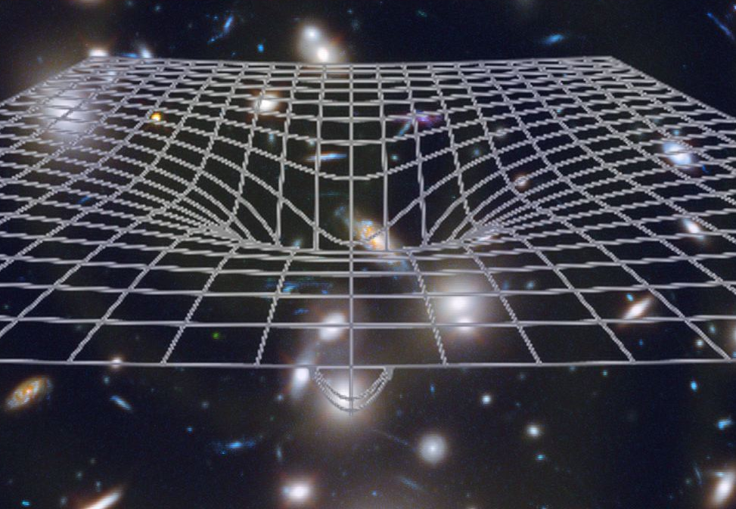
Relativité Galiléenne
Ondes électromagnétiques
Relativité restreinte
Applications astros
20/36
La Relativité Restreinte
Barbara PERRI
L1, PHYS137, Cours 4 : La relativité restreinte
Université Paris-Saclay
05/10/2023
Notes:
On arrive donc à l’invention de la relativité restreinte.

Slide 21
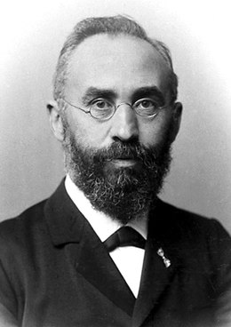
Relativité Galiléenne
Ondes électromagnétiques
Relativité restreinte
Applications astros
21/36
Transformation de Lorentz
Lorentz tente d’interpréter le résultat négatif de Michelson et Morley en introduisant un nouveau facteur :
2020
$$γ=\frac{1}{\sqrt{1−\frac{v^{2}}{c^{2}}}}$$
Époque contemporaine
On a forcément $γ>1$
Quand $v≪c$, on retrouve la transformation de Galilée ($γ=1$)
Quand un objet s’approche de la vitesse de la lumière, sa propagation dans l’éther lui ferait subir une contraction :
1900
R : référentiel fixe
$$ΔL= \frac{1}{γ}ΔL′$$
$$ΔT= γΔT′$$
R’ : référentiel mobile
1800
→ Lorentz introduit également une dilatation du temps pour compenser !
Barbara PERRI
L1, PHYS137, Cours 4 : La relativité restreinte
Université Paris-Saclay
05/10/2023
Notes:
Lorentz (1853 – 1928) essaie d’interpréter le résultat négatif de l’expérience de Michelson et Morley en proposant en 1892 que tout objet qui se déplace dans l’éther se contracte dans la direction de son mouvement d’un certain facteur. Il met ainsi en place la transformation de Lorentz en 1895.
Pour compenser la contraction des longueurs dans ses équations, Lorentz introduit la dilatation du temps.
La contraction des longueurs et la dilatation du temps dépendent de la vitesse d’un objet par rapport à un observateur fixe. Un objet qui se déplace rapidement par rapport à nous semblera plus court dans la direction de déplacement et le temps semblera plus long : on le verra passer à une certaine vitesse plus faible que celle qu’il ressent dans son référentiel.

Slide 22
Relativité Galiléenne
Ondes électromagnétiques
Relativité restreinte
Applications astros
22/36
Conclusions de Lorentz
2020
Quantité | Propriété (Galilée) | Propriété (M&M) | Propriété (Lorentz)
Lois physiques | Identiques dans référentiels galiléens | Identiques dans référentiels galiléens | Identiques dans référentiels galiléens
Changement de référentiel | Transformation de Galilée | Transformation de Galilée | Transformation de Lorentz
Vitesses | Relatives + Additives | Vitesse de la lumière absolue | Relatives + Additives
Distances | Invariantes | Invariantes | Relatives
Durées | Invariantes | Invariantes | Relatives
1740
Époque contemporaine
1900
1800
Barbara PERRI
L1, PHYS137, Cours 4 : La relativité restreinte
Université Paris-Saclay
05/10/2023
Notes:
Lorentz apporte donc des changements à la théorie de Galilée : il remplace la transformation de Galilée par la sienne, ce qui rend désormais les distances et les durées relatives à la vitesse de l’objet qu’on observe. Il a cependant encore besoin de l’éther pour expliquer sa théorie, car il croît toujours à l’additivité des vitesses.

Slide 23
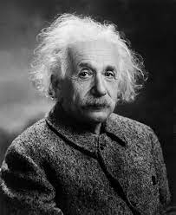
Relativité Galiléenne
Ondes électromagnétiques
Relativité restreinte
Applications astros
23/36
Principe de relativité (par Einstein)
Einstein repart des travaux de Lorentz
pour fonder une nouvelle théorie
= la relativité restreinte (De l’électrodynamique des corps en mouvement)
2020
U
R’
A
Époque contemporaine
1905
R
Il reprend le principe de relativité de Galilée (tous les référentiels inertiaux sont équivalents) MAIS avec une vitesse de la lumière absolue
L’additivité des vitesses n’est plus possible
1800
Barbara PERRI
L1, PHYS137, Cours 4 : La relativité restreinte
Université Paris-Saclay
05/10/2023
Notes:
Einstein va repartir des équations de Lorentz et introduire les bases de la relativité restreinte dans son article "De l’électrodynamique des corps en mouvement", publié en 1905. Il se fonde sur deux postulats :
Le premier postulat est le principe de relativité : tous les référentiels de référence inertiaux (en mouvement rectiligne uniforme) sont équivalents : les phénomènes et les lois de la physique y sont identiques. Le second postulat est que dans tous ces référentiels, la vitesse de la lumière est constante.
Le mérite d’Einstein est d’avoir affirmé ces postulats qui rentrent en conflit évident avec la mécanique classique, notamment la loi d’additivité des vitesses.
Par exemple, si on est dans un train allant à 200 000 km/s et qu’on tire un rayon lumineux allant à la vitesse de la lumière c, d’environ 300 000 km/s. On s’attendrait, d’après le principe de relativité de Galilée que le rayon lumineux ait une vitesse de 300 000 + 200 000 = 500 000 km/s pour un observateur à côté de la voie ferrée. Or, d’après l’idée que la vitesse de la lumière serait un invariant, le rayon devrait aller à 300 000 km/s, même pour l’observateur qui n’est pas dans le train.

Slide 24
Relativité Galiléenne
Ondes électromagnétiques
Relativité restreinte
Applications astros
24/36
Conclusions d’Einstein
2020
Quantité | Propriété (Galilée) | Propriété (M&M) | Propriété (Lorentz) | Propriété (Einstein)
Lois physiques | Identiques dans référentiels galiléens | Identiques dans référentiels galiléens | Identiques dans référentiels galiléens | Identiques dans référentiels galiléens
Changement de référentiel | Transformation de Galilée | Transformation de Galilée | Transformation de Lorentz | Transformation de Lorentz
Vitesses | Relatives + Additives | Vitesse de la lumière absolue | Relatives + Additives | Vitesse de la lumière absolue
Distances | Invariantes | Invariantes | Relatives | Relatives
Durées | Invariantes | Invariantes | Relatives | Relatives
Époque contemporaine
1905
1800
Barbara PERRI
L1, PHYS137, Cours 4 : La relativité restreinte
Université Paris-Saclay
05/10/2023
Notes:
Dans sa nouvelle mécanique, Einstein conserve donc le principe de relativité mais remplace la transformation de Galilée par la transformation de Lorentz. Il abandonne également le concept d’éther : il n’y a plus de référentiel absolu (pas de référentiel de l’éther).
La relativité restreinte entraîne cependant plusieurs conséquences sur ce que l’on avait avec la mécanique classique, que nous allons voir maintenant.
La transformation de Galilée conservait les distances et les durées, ce n’est plus le cas avec la transformation de Lorentz.
Pour des vitesses très faibles devant celles de la lumière, les distances et les intervalles de temps seront les mêmes. Mais pour des grandes vitesses, la distance mesurée dans le référentiel de la fixe sera plus petite que celle mesurée sur le référentiel en mouvement (contraction des longueurs) et la durée mesurée dans le référentiel fixe sera plus grande que celle mesurée dans le référentiel en mouvement (dilatation du temps).
Résumé : On conserve le principe de relativité, mêmes résultats d’expériences et mêmes lois physiques entre 2 référentiels en mouvement rectiligne uniforme.
Mais pour passer d’un référentiel à l’autre, on remplace la transformation de Galilée par la transformation de Lorentz.
La vitesse de la lumière devient absolue, c’est un invariant. Les autres vitesses sont toujours relatives.
La loi de composition des vitesses est différente.
Distances et durées ne sont plus absolues, la simultanéité devient relative également.
Avec la Relativité restreinte, l’espace et le temps ne sont plus absolus et deviennent des variables de notre Univers. Cela conduira Einstein à développer l’espace-temps, et la Relativité Générale.

Slide 25
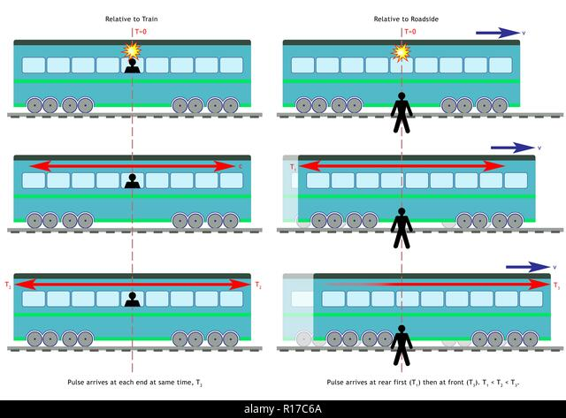
Relativité Galiléenne
Ondes électromagnétiques
Relativité restreinte
Applications astros
25/36
Perte de simultanéité
Imaginons un flash dans un train relativiste :
2020
Époque contemporaine
1905
1800
Dans le train, la lumière arrive de manière simultanée, pas sur le quai
La notion de simultanée devient relative, elle dépend du référentiel !
Barbara PERRI
L1, PHYS137, Cours 4 : La relativité restreinte
Université Paris-Saclay
05/10/2023
Notes:
Une autre conséquence de la relativité restreinte est la perte de la notion de simultanéité.
Einstein pose sa célèbre expérience de pensée de l’homme sur le quai : Imaginons un homme sur le quai M (référentiel R) et un autre homme dans un train M’ (référentiel R’). Le train est en mouvement rectiligne uniforme par rapport au quai. On positionne deux lampes à chaque extrémité du train A’ et B’. Elles s’allument un bref moment de manière à ce que les éclairs de lumière soient perçus lorsque le voyageur du train se trouve à la même position que le voyageur du quai,
par rapport au quai (M = M’). Pour M’ qui est dans le train, les deux lampes ont été allumées au même moment. Pour M au sol, il se dit que s’il voit les éclairs au même moment, les lampes se sont allumées avant. Au moment où elles se sont allumées, la queue du train était plus éloignée de lui que la tête. Donc, pour qu’il puisse voir les éclairs se rejoindre au même moment, la lampe en queue de train a dû être allumée avant celle en tête de train.
Conclusion de l’expérience : Deux évènements simultanés de R ne le sont pas dans R’ et vice-versa : « Des événements qui sont simultanés par rapport à la voie ferrée ne sont pas simultanés par rapport au train et inversement (relativité de la simultanéité). Chaque corps de référence (système de coordonnées) a son temps propre ; une indication de temps n’a de sens que si l’on indique le corps de référence auquel elle se rapporte. » Albert Einstein

Slide 26
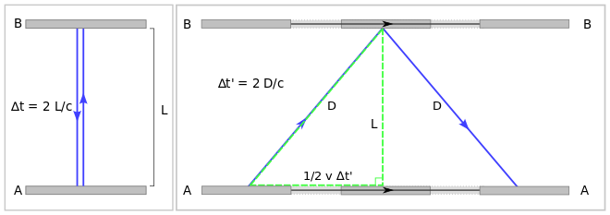
Relativité Galiléenne
Ondes électromagnétiques
Relativité restreinte
Applications astros
26/36
Dilatation du temps
Essayons de mesurer la durée d’un phénomène physique dans un train relativiste
2020
Époque contemporaine
1905
Les horloges ne sont plus synchronisées après le trajet
Le temps s’écoule plus lentement quand on se déplace vite ($T>T′$)
(ex : le Concorde)
1800
Barbara PERRI
L1, PHYS137, Cours 4 : La relativité restreinte
Université Paris-Saclay
05/10/2023
Notes:
On a déjà vu la notion de dilatation du temps, mais essayons de mieux la comprendre conceptuellement. Imaginons avec une expérience de pensée qu’on essaie de mesurer la durée d’un phénomène physique dans un train relativiste (ce qui va nous permettre de définir une horloge). On lance un rayon lumineux sur un miroir, qui rebondit et revient donc sur son point d’origine. Si le train n’est pas relativiste, la durée de cet événement dépend uniquement de la longueur du train (la vitesse de la lumière étant fixe), et est la même pour un observateur dans le train et sur le quai. Si le train devient relativiste, cela change : l’observateur dans le train voit la même chose ; mais l’observateur sur le quai voit la lumière parcourir un plus grand trajet à la même vitesse. L’événement lui semble donc durer plus longtemps, comme s’il était plus lent. Le temps s’écoule donc plus lentement quand on se déplace plus vite. On estime ainsi que le pilote du Concorde aurait gagné 8 minutes d’espérance de vie ! https://fr.wikipedia.org/wiki/Dilatation_du_temps
http://ideesfroides.blogspot.com/p/introduction-la-relativite.html

Slide 27
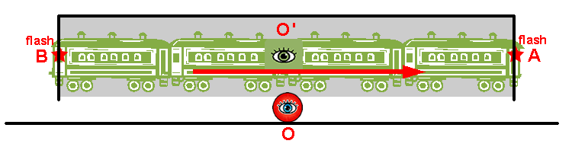
Relativité Galiléenne
Ondes électromagnétiques
Relativité restreinte
Applications astros
27/36
Contraction des longueurs : Paradoxe du train
Expérience de pensée avec un train relativiste qui passe dans un tunnel de même longueur (flash A quand le train sort, flash B quand il entre) :
→ non relativiste : A et B en même temps
vu du train : A puis B
vu du quai : B puis A
2020
Époque contemporaine
1905
1800
Vu du train : le tunnel paraît plus court que le train (L < L’)
Vu du quai : le train paraît plus court que le tunnel
Barbara PERRI
L1, PHYS137, Cours 4 : La relativité restreinte
Université Paris-Saclay
05/10/2023
Notes:
Pour comprendre la contraction des longueurs, Einstein a conçu une expérience de pensée qu’on appelle le paradoxe du train.
Imaginons un train et un tunnel qui ont la même longueur propre. Un flash A se déclenche quand l’avant du train sort du tunnel, et un flash B se déclenche quand l’arrière du train entre dans le tunnel. Si le train n’est pas relativiste, les deux flashs se déclenchent en même temps, pour un observateur dans le train ou sur le quai.
Supposons maintenant que le train est relativiste. Vu du train, le tunnel paraît plus court que le train, ce qui signifie que le flash A se produit avant le flash B. Vu du quai, c’est l’inverse, le tunnel paraît plus long que le train, ce qui signifie que le flash B se produit avant le flash A.
https://fr.wikipedia.org/wiki/Paradoxe_du_train

Slide 28
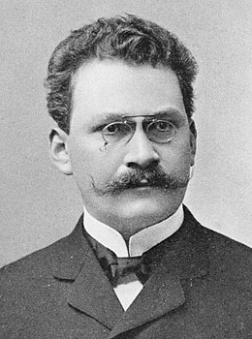
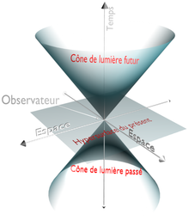
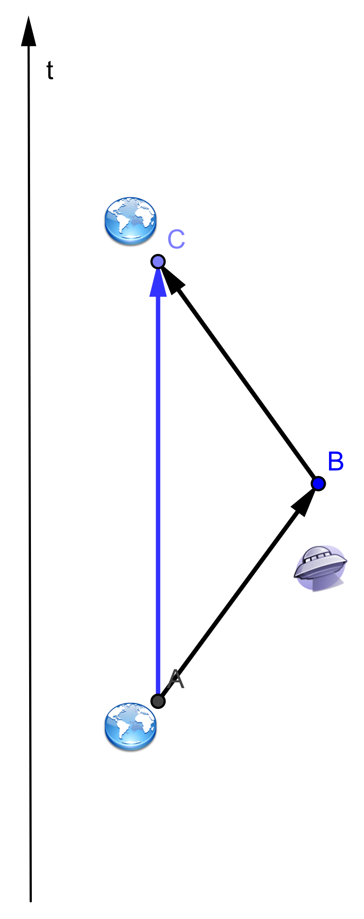
Relativité Galiléenne
Ondes électromagnétiques
Relativité restreinte
Applications astros
28/36
Représentation graphique
Hermann Minkowski invente une manière graphique de représenter la relativité restreinte
2020
Époque contemporaine
1907
L’espace-temps devient en quatre dimensions et dépend du référentiel
Il n’est plus infini à cause de la finitude de la vitesse de la lumière
Le plus court chemin n’est plus celui en ligne droite !
1800
Barbara PERRI
L1, PHYS137, Cours 4 : La relativité restreinte
Université Paris-Saclay
05/10/2023
Notes:
Hermann Minkowski (1864-1909) va trouver une manière mathématique de représenter ce nouvel espace-temps relativiste. Il crée un espace à quatre dimensions où les propriétés géométriques coïncident avec les propriétés physiques.
Le temps est indissociable de l’espace, ce qui crée des cônes d’événements représentant le passé et le futur visible. Ces cônes appelés cônes de lumière représentent l’ensemble des événements physiquement joignables à partir de l’événement considéré.
Un parcours en ligne droite est plus long dans le temps qu’un détour triangulaire !
https://fr.wikipedia.org/wiki/Espace_de_Minkowski
https://fr.wikipedia.org/wiki/Hermann_Minkowski

Slide 29
29/36
Exercices et TDs
Barbara PERRI
L1, PHYS137, Cours 4 : La relativité restreinte
Université Paris-Saclay
05/10/2023
Notes:
Exercice 2 : Astronaute dans l’espace

Slide 30
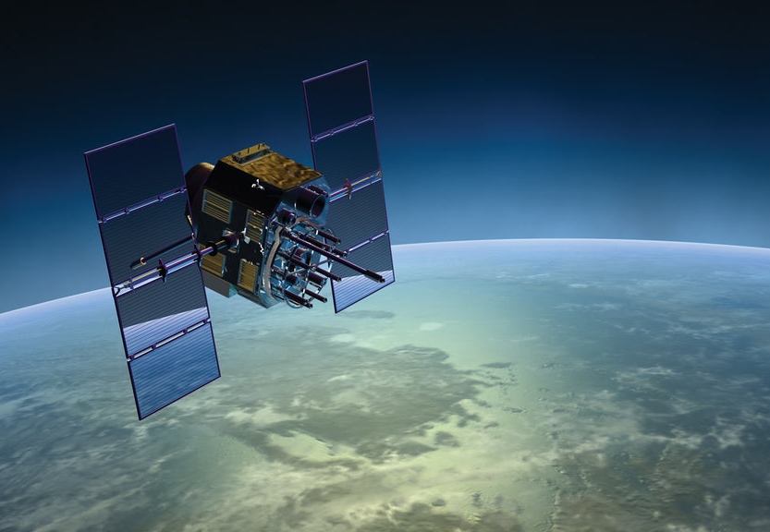
Relativité Galiléenne
Ondes électromagnétiques
Relativité restreinte
Applications astros
30/36
Applications astrophysiques
(mais pas que !)
Barbara PERRI
L1, PHYS137, Cours 4 : La relativité restreinte
Université Paris-Saclay
05/10/2023
Notes:
Passons à la dernière partie du cours, concernant les applications de la relativité restreinte.

Slide 31
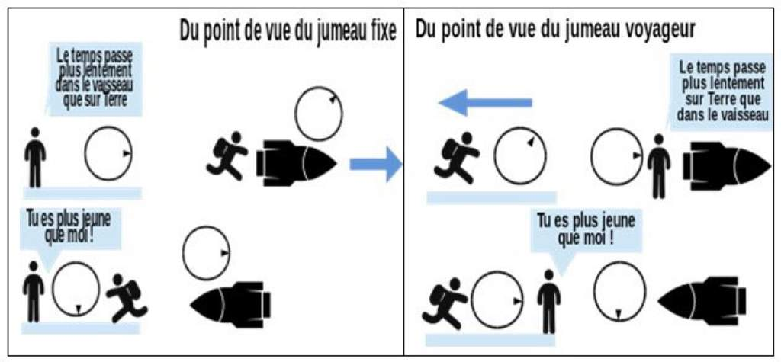
Relativité Galiléenne
Ondes électromagnétiques
Relativité restreinte
Applications astros
31/36
Le paradoxe des jumeaux
Expérience de pensée concernant le voyage dans l’espace
→ Proposé par Paul Langevin au congrès de Bologne
2020
1911
Époque contemporaine
1800
→ Cela a des implications fortes si un jour on construit un vaisseau spatial capable de voyager à la vitesse de la lumière !
Barbara PERRI
L1, PHYS137, Cours 4 : La relativité restreinte
Université Paris-Saclay
05/10/2023
Notes:
Le paradoxe des jumeaux est une expérience de pensée projetant l’application de la relativité restreinte au voyage dans l’espace. Elle a été présentée pour la première fois au Congrès de Bologne en 1911 par le physicien Paul Langevin. Ce paradoxe est souvent mal compris, nous allons donc le voir en détails.
L’idée de départ est que deux jumeaux sur Terre (qui ont donc exactement le même âge) se retrouvent séparés par un voyage spatial. L’un des jumeaux monte dans un vaisseau qui voyage à une vitesse proche de la vitesse de la lumière et qui est donc relativiste. À cause de la relativité restreinte, le temps ne s’écoule pas de la même manière pour les jumeaux, si bien que quand ils se retrouvent enfin, ils n’ont plus le même âge. Beaucoup de gens croient (à tort !) que le paradoxe vient du fait qu’ils ne sont plus vraiment jumeaux. Mais le véritable problème, c’est de savoir qui sera le plus jeune !
En effet, du point de vue du jumeau sur Terre, c’est le vaisseau qui va à la vitesse de la lumière et qui a donc un temps qui s’écoule plus lentement. En conséquence, il s’attend à être plus vieux que son frère à son retour. Mais dans le référentiel du jumeau voyageur, c’est la Terre qui s’éloigne à la vitesse de la lumière et où le temps s’écoule donc plus lentement, et s’attend donc à être également plus vieux que son jumeau !
Langevin voulait présenter cela comme un paradoxe qui pouvait remettre en cause la relativité restreinte. Heureusement, il y a une faille dans son raisonnement : le jumeau voyageur ne voyage pas dans un référentiel inertiel ! En effet, son vaisseau doit faire demi-tour pour revenir sur Terre, ce qui implique une décélération puis une accélération. Si on représente ce qui se passe dans un espace de Minkowski, on voit que le décalage temporel n’est pas si grand avant le virage, mais que c’est là où les choses changent. Évidemment nous n’avons pas encore de vaisseau spatial pour tester cette théorie, mais des mesures sur le temps de vie des muons (comme dans l’exercice précédent) sont en accord avec cette conclusion.
https://fr.wikipedia.org/wiki/Paradoxe_des_jumeaux

Slide 32
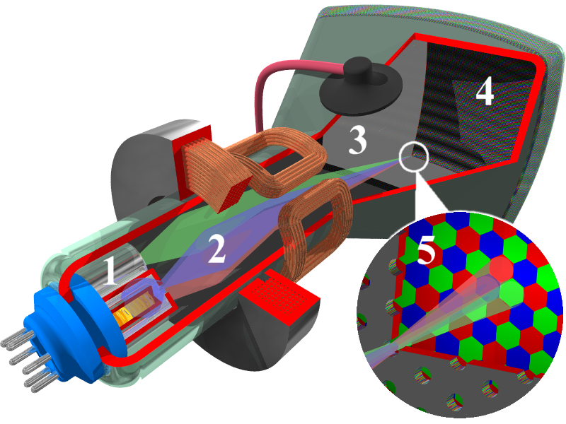
Relativité Galiléenne
Ondes électromagnétiques
Relativité restreinte
Applications astros
32/36
La télévision à tube cathodique
Les anciens téléviseurs utilisaient des corrections relativistes !
2020
1940
Époque contemporaine
Les électrons sont accélérés à 30% de la vitesse de la lumière (90 000 km/s)
il faut prendre en compte la contraction des longueurs
pour que les aimants dévient correctement les faisceaux !
1800
[Kitt Peak National Observatory]
Barbara PERRI
L1, PHYS137, Cours 4 : La relativité restreinte
Université Paris-Saclay
05/10/2023
Notes:
Une première application peu connue est présente dès une technologie qui va vous sembler vieille : la télévision à écran cathodique ! Avec ces téléviseurs, on envoyait un faisceau d’électrons (1) qui était ensuite dévié par un aimant (2) pour venir frapper une plaque électroluminescente (4), ce qui produit de la lumière à chaque stimulation par les électrons. Or ces électrons voyagent tout de même à 30% de la vitesse de la lumière, ce qui est suffisant pour faire apparaître des effets de contraction des longueurs. Ces effets ont dû être pris en compte pour la confection des aimants, car sinon le faisceau était mal dévié, et fabriquait alors des images inintelligibles.
https://www.lemonde.fr/les-decodeurs/article/2015/11/27/comment-la-theorie-de-la-relativite-d-einstein-a-change-nos-vies_4819236_4355770.html

Slide 33
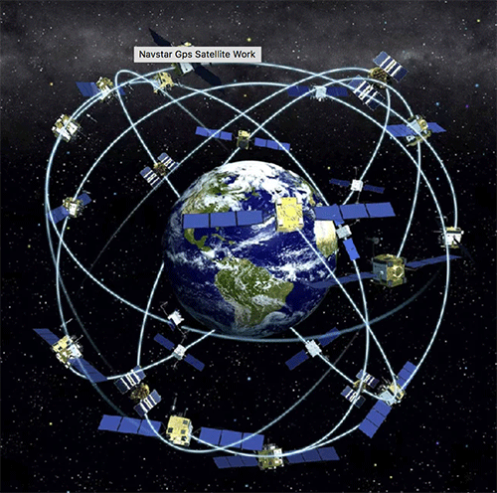
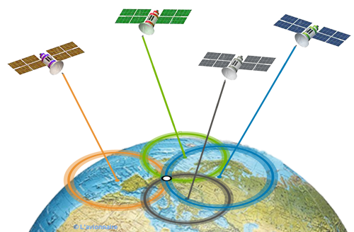
Relativité Galiléenne
Ondes électromagnétiques
Relativité restreinte
Applications astros
33/36
Les satellites GPS
Les satellites GPS ont également besoin de corrections relativistes
2020
1970
Époque contemporaine
Les satellites orbitent à une vitesse de 14 000 km/h
seulement 1/100 de la vitesse de la lumière,
mais un ralentissement de 7 microsecondes par jour
→ erreur sur le positionnement de dix kilomètres par jour sans correction
1800
Barbara PERRI
L1, PHYS137, Cours 4 : La relativité restreinte
Université Paris-Saclay
05/10/2023
Notes:
Une autre technologie (cette fois-ci plus liée à l’espace) connue pour ses corrections relativistes est le GPS. GPS est l’abréviation en anglais de Global Positioning System (opérationnel depuis 1995), et utilise une constellation de 32 satellites pour couvrir la surface de la Terre. Ces satellites permettent alors de réaliser ce qu’on appelle du positionnement par satellite (ou GNSS pour Géolocalisation et Navigation par un Système de Satellites) afin de fournir les coordonnées géographiques et la vitesse de déplacement de tout utilisateur. Pour y parvenir, il faut connaître très précisément la position et la vitesse des satellites de la constellation. Or ces satellites orbitent à 20200 km d’altitude à 14000 km/s, ce qui avec la relativité crée un ralentissement de 7 micro-secondes par jour dans leur horloge interne, et peut donc entraîner une erreur allant jusqu’à 10 km par jour sans correction !
https://www.lemonde.fr/les-decodeurs/article/2015/11/27/comment-la-theorie-de-la-relativite-d-einstein-a-change-nos-vies_4819236_4355770.html
https://fr.wikipedia.org/wiki/Syst%C3%A8me_de_positionnement_par_satellites

Slide 34
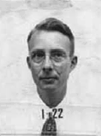
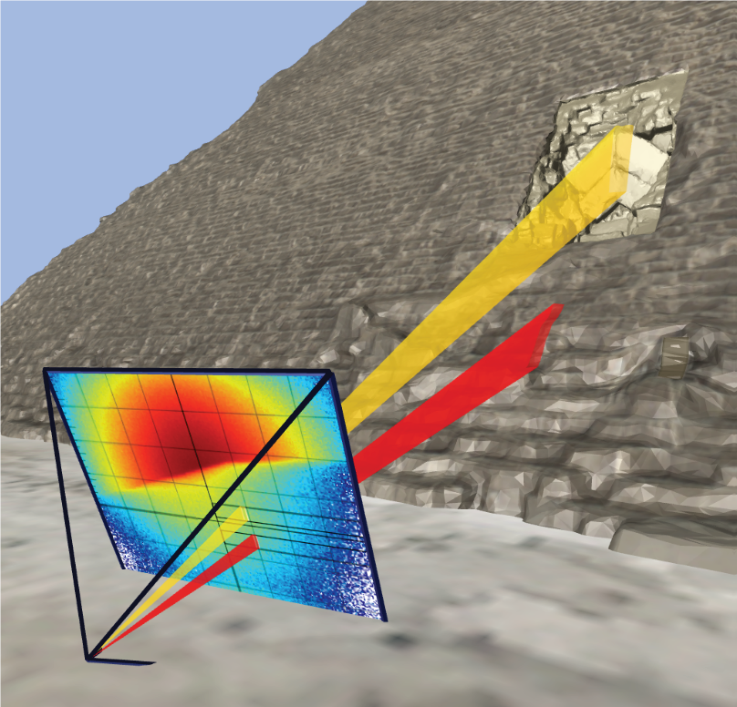
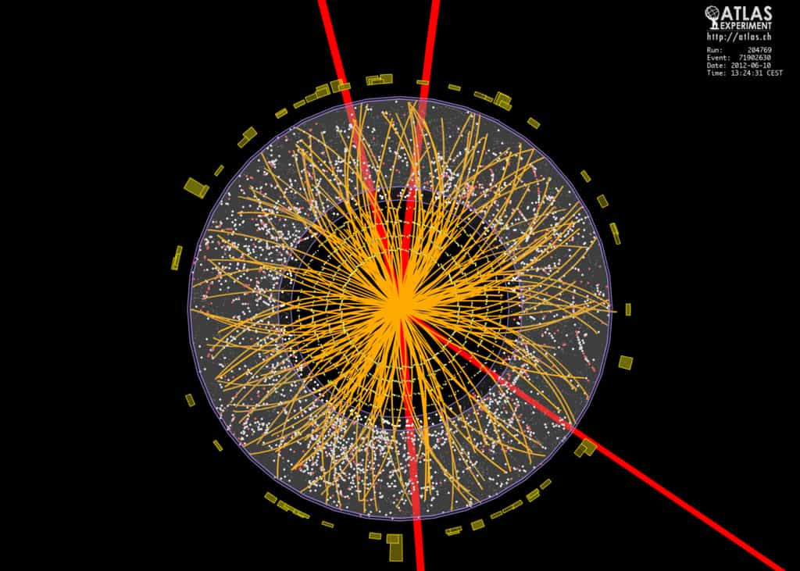
Relativité Galiléenne
Ondes électromagnétiques
Relativité restreinte
Applications astros
34/36
La muographie
En 1970, Luis Walter Alvarez utilise des particules élémentaires appelées muons pour sonder une pyramide (Kephren)
2020
1970
Époque contemporaine
Or ceci ne devrait techniquement pas être possible, car les muons sont trop instables ! (temps de vie de seulement 2 microsecondes !)
→ Comme ils voyagent à une vitesse proche de celle de la lumière (99%), ils subissent une dilatation du temps et vivent plus longtemps
1800
Barbara PERRI
L1, PHYS137, Cours 4 : La relativité restreinte
Université Paris-Saclay
05/10/2023
Notes:
https://fr.wikipedia.org/wiki/Tomographie_muonique
https://fr.wikipedia.org/wiki/Muon#:~:text=Les%20muons%20sont%20des%20fermions,la%20d%C3%A9sint%C3%A9gration%20de%20pions%20charg%C3%A9s.

Slide 35
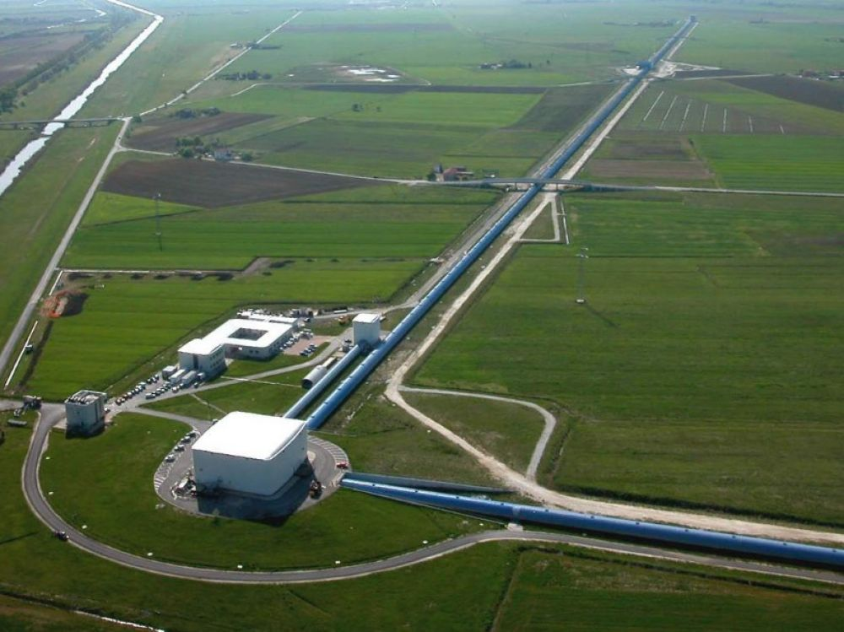
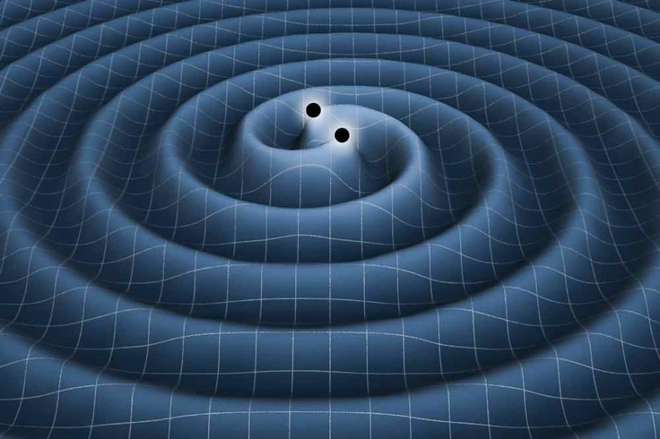
Relativité Galiléenne
Ondes électromagnétiques
Relativité restreinte
Applications astros
35/36
Détection des ondes gravitationnelles
On utilise encore l’interférométrie pour détecter de nombreuses ondes dans l’Univers → en 2016, détection des ondes gravitationnelles à l’aide du LIGO aux États-Unis (chaque bras fait 4 km de long !)
2016
Époque contemporaine
→ Cela confirme définitivement la théorie de la relativité générale d’Einstein (influence de la masse) avec une prédiction 100 ans plus tôt !
1800
Barbara PERRI
L1, PHYS137, Cours 4 : La relativité restreinte
Université Paris-Saclay
05/10/2023
Notes:
Aujourd’hui, on utilise encore les interféromètres car ce sont des outils très précis. Ils ont par exemple servi à mettre en évidence les ondes gravitationnelles en 2016.
Qu’est-ce qu’une onde gravitationnelle ? C’est un phénomène lié à la relativité générale cette fois-ci. Il s’agit d’une oscillation de la courbure de l’espace-temps qui se propage à partir de son point de formation. Albert Einstein avait prédit l’existence de ces ondes en 1916, mais le problème c’est qu’elles sont trop difficiles à observer pour les moyens technologiques de l’époque.
Il faudra attendre 2016 pour avoir un interféromètre capable de les mesurer. Il s’agit du LIGO (Laser Interferometer Gravitational-Wave Observatory), une expérience aux États-Unis avec des bras de 4 km de long ! L’onde est détectée en 2015 suite à la fusion entre deux trous noirs. Il bénéficie de l’aide de l’interféromètre européen Virgo, et le réseau continue de s’étendre pour gagner en précision et détecter plus d’événements.
C’est ainsi que 100 ans plus tard, la théorie complète de la relativité d’Einstein est pleinement confirmée !
https://fr.wikipedia.org/wiki/Onde_gravitationnelle
https://fr.wikipedia.org/wiki/Laser_Interferometer_Gravitational-Wave_Observatory

Slide 36
36/36
Exercices et TDs
Barbara PERRI
L1, PHYS137, Cours 4 : La relativité restreinte
Université Paris-Saclay
05/10/2023
Notes:
Exercice 3 : GPS et relativité

